Slide 1


Why solar power (PV) is leading the green transition and how R&D can contribute - An introduction to the research centers FME SUSOLTECH and FME SOLAR
En kort oppdatering fra solindustrien
Erik Stensrud Marstein
Sjefsforsker IFE / Direktør Norsk forskningssenter for solkraft – FME SOLAR / Prof II UiO
Ti år med Parisavtalen – Universitetet i Oslo (UiO) – 13/10 2025

Slide 2
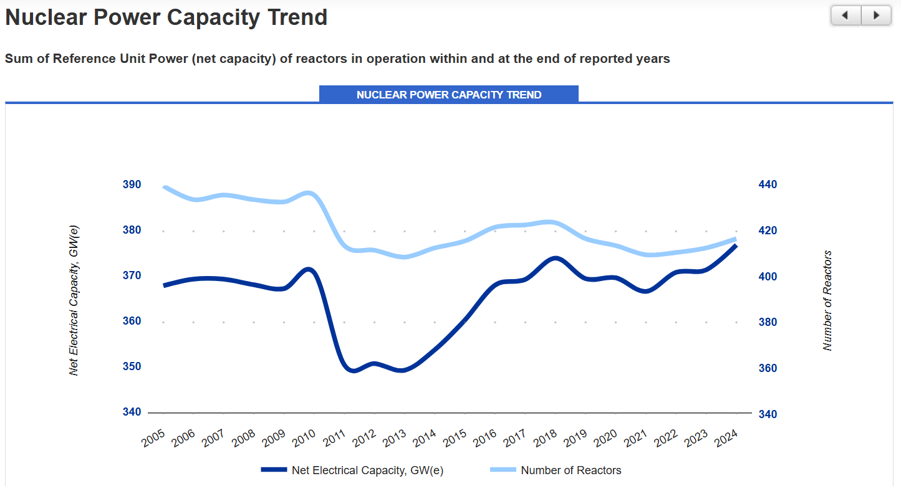
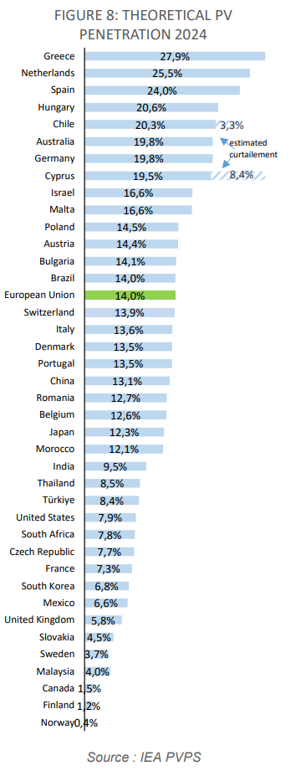
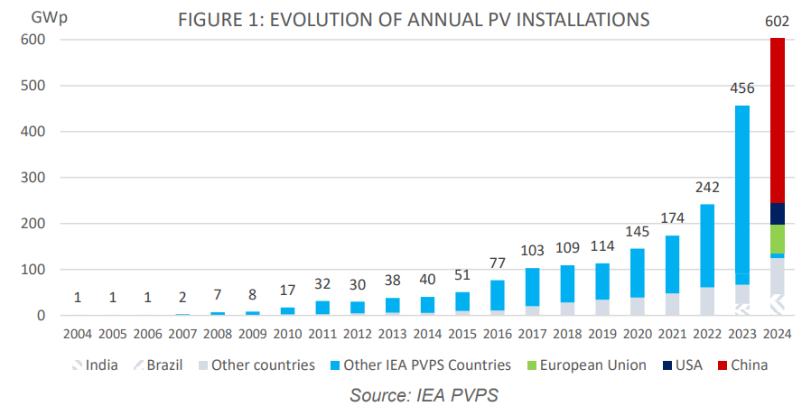
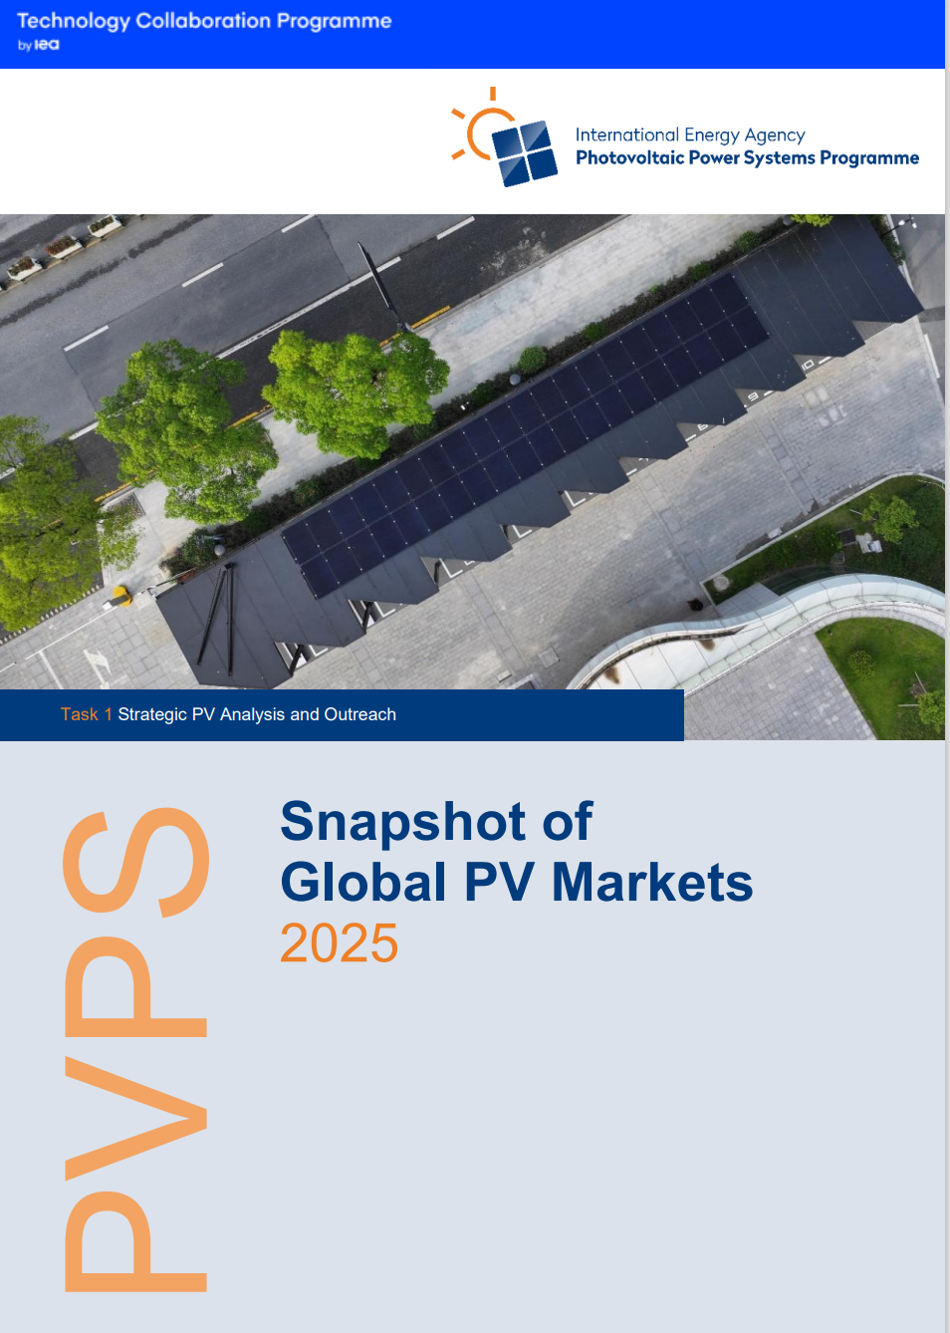
En bransje i RASK vekst!

Slide 3
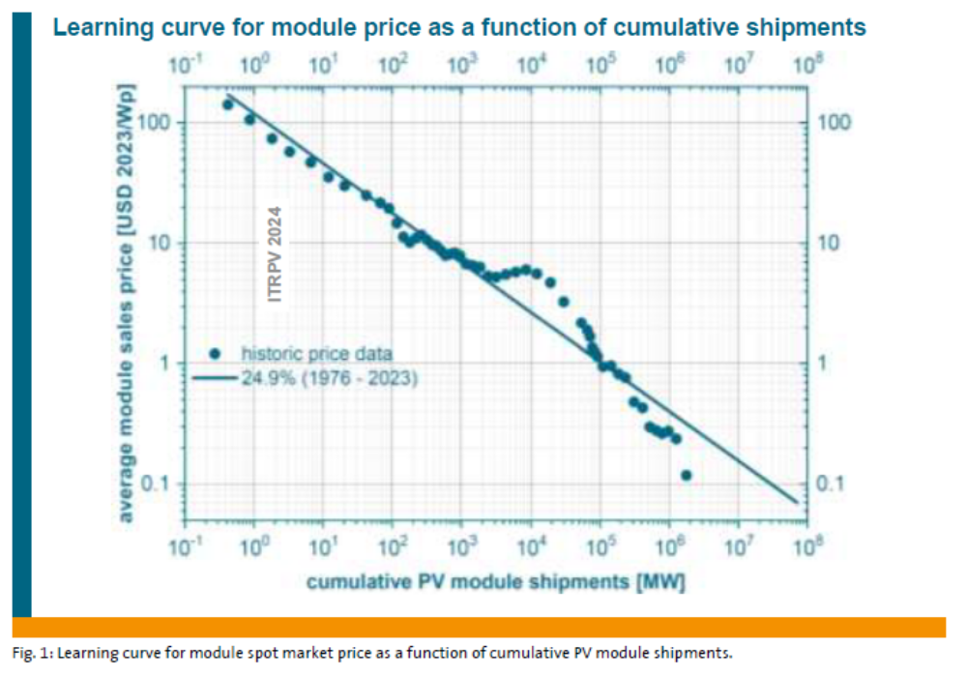
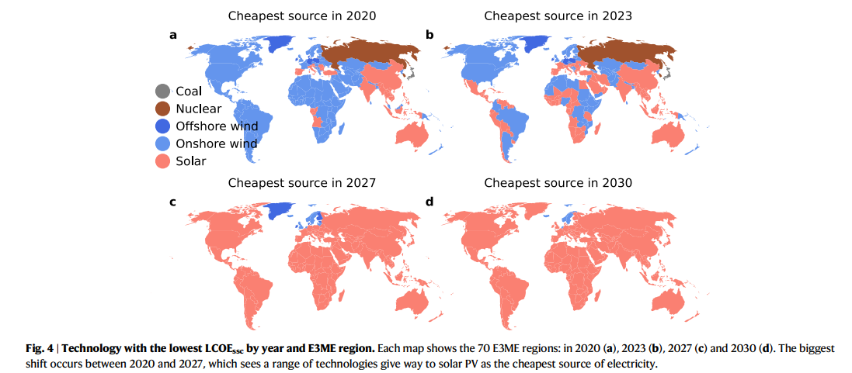
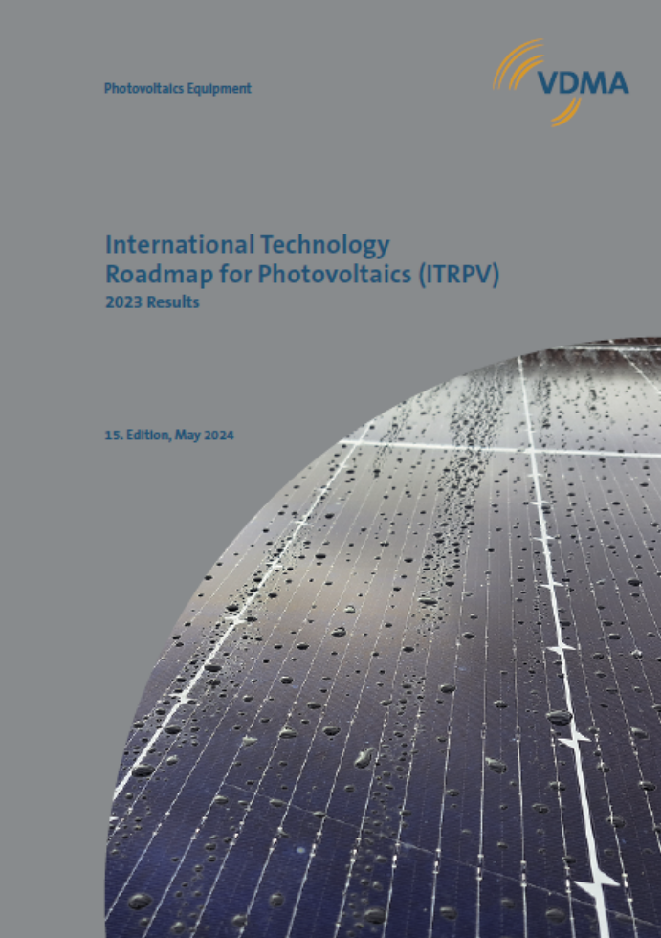
Verdens billigste kWh

Slide 4
Hva betyr dette?
~600 GW_{p}
=
~1 milliard solcellepaneler/år (>100 000 solcellepaneler/t)
=
~5000 milliarder i investeringer globalt
=
>7 millioner ansatte i solbransjen internasjonalt

Slide 5
Ferske milepæler for solbransjen
«Investment in solar PV now surpasses all other generation technologies combined»
«Solar power generated 22,1% of EU electricity (45,4 TWh) in June 2025, more than any other power source»
«Solar and wind outpaced demand growth as renewables overtook coal in first half of 2025»

Slide 6
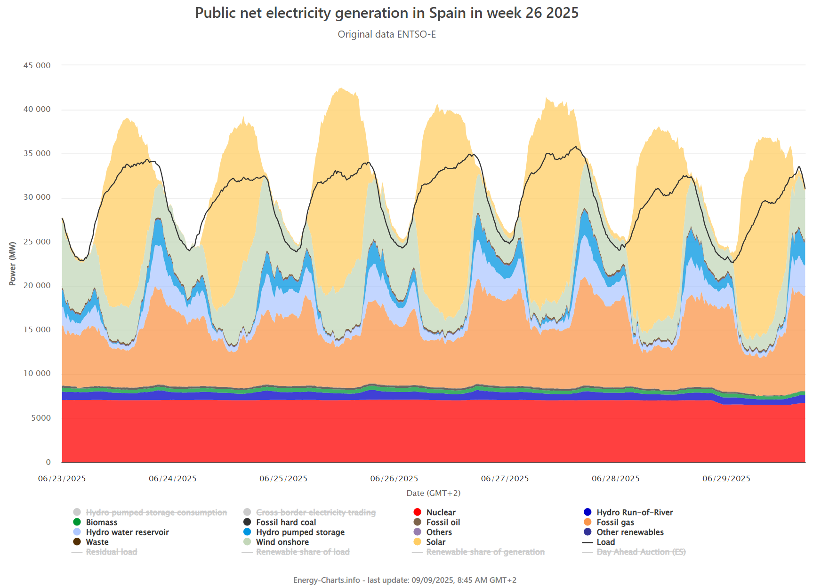

Slide 7
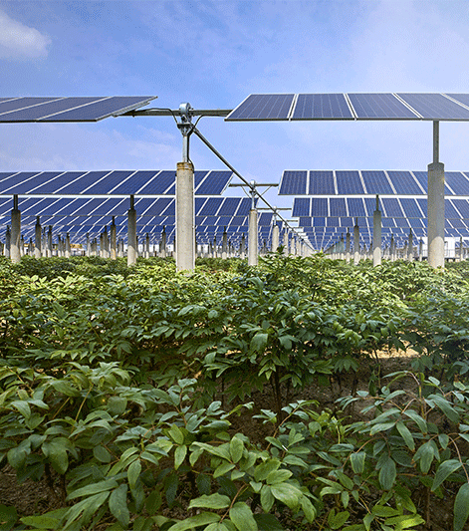
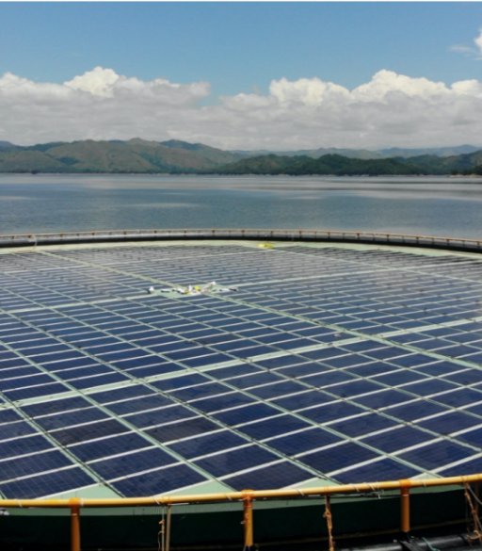
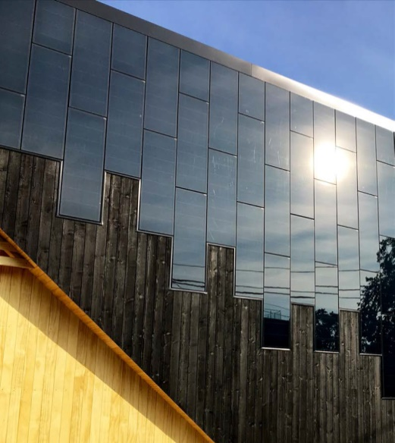
Dagens utfordringer for solbransjen
Utfordring: Tilgang til areal
Løsninger: Sol i bygg!
Integrerte løsninger (Agri-PV, FPV, BIPV…)
Flerbruk av arealer / Grå arealer
Agri-PV
FPV
BIPV

Slide 8
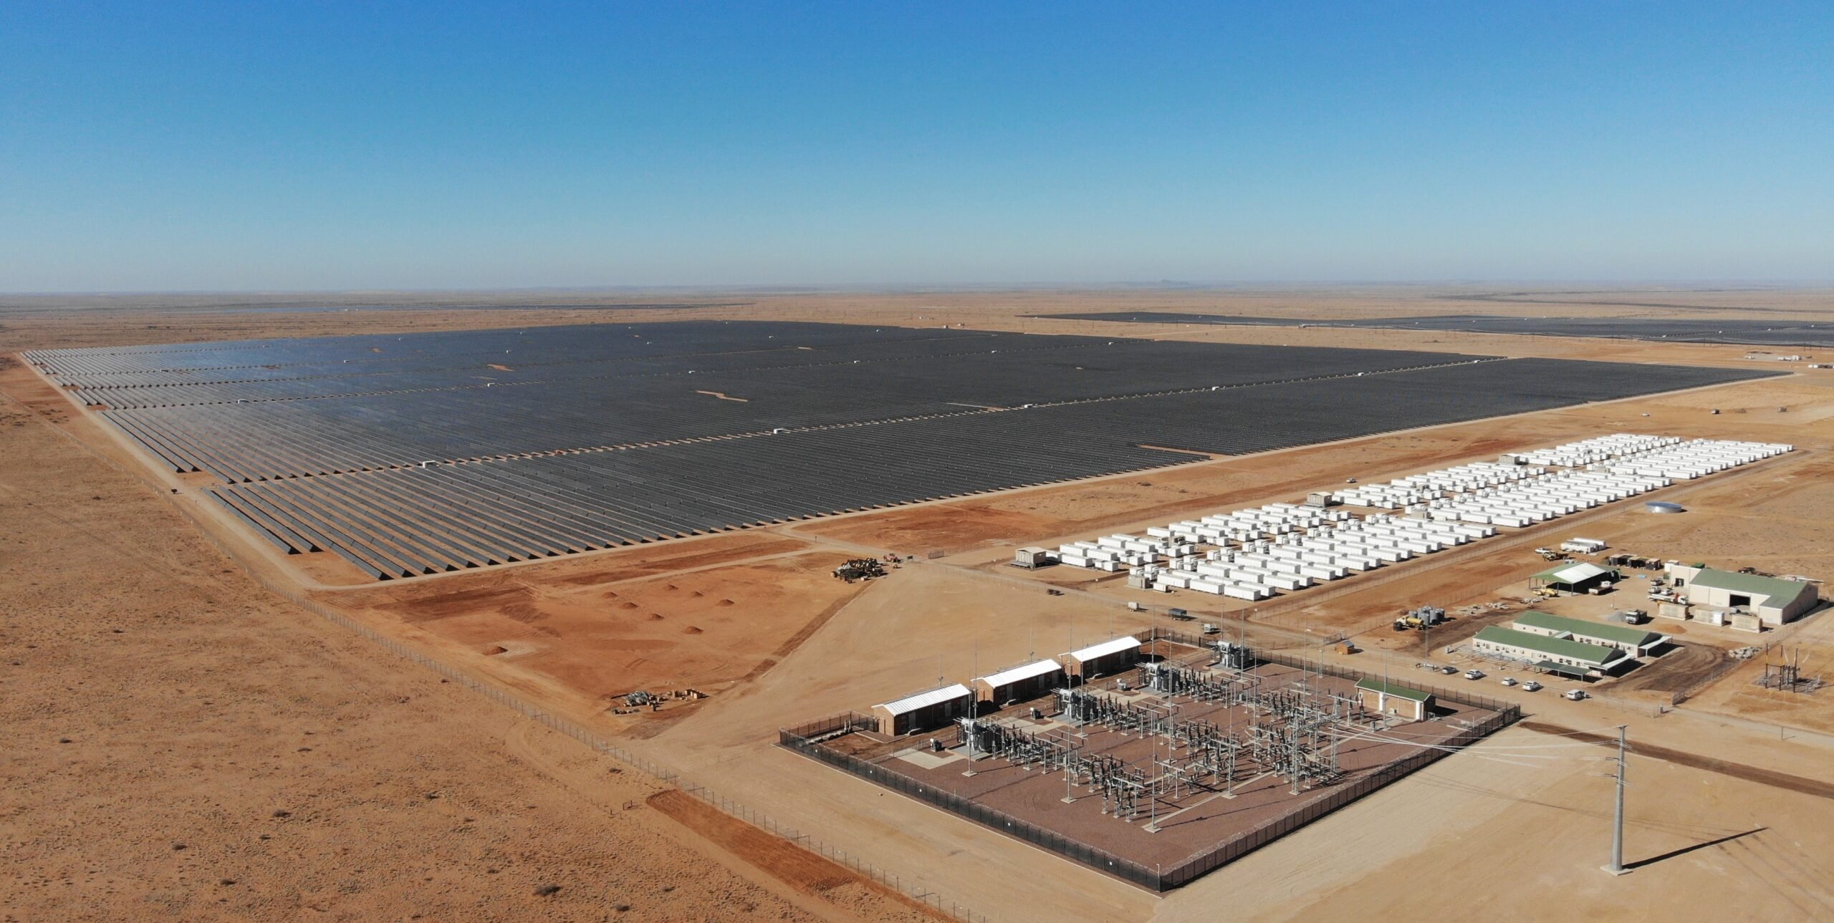
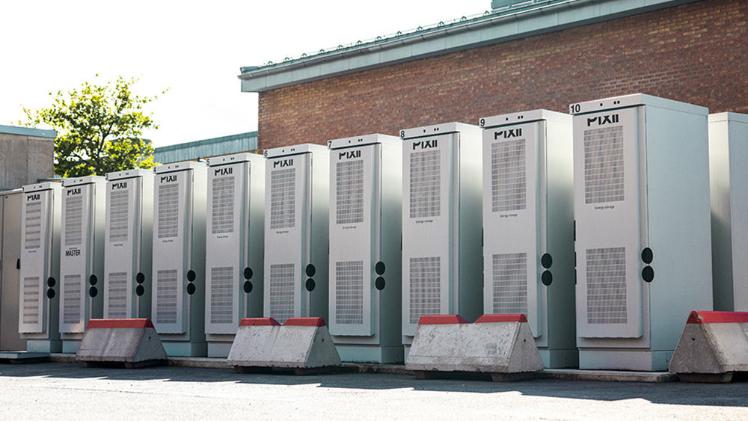
Moderne utfordringer for solbransjen
Utfordring: Tilgang til nett
Løsninger: Nettstøttende solkraftverk
Hybride solkraftverk / Batterisystemer!

Slide 9


Slide 10
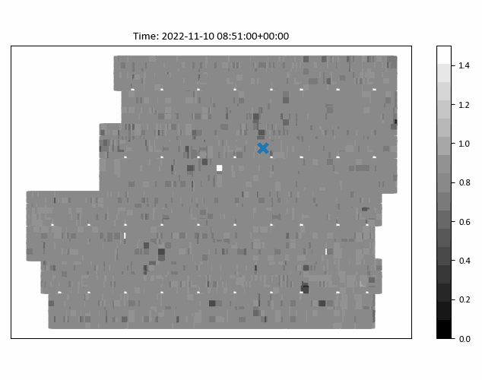
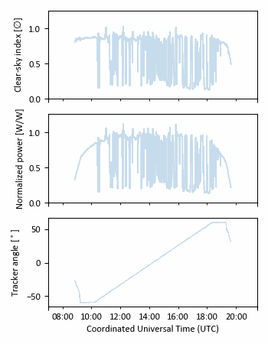
Moderne utfordringer for solbransjen
Utfording FART! (Skalerbarhet)
Løsning: Digitalisering…
…i produksjon av materialer og komponenter
…i prosjektutvikling og bygging
…i drift og vedlikehold
…i markedsoperasjoner og kontroll

Slide 11
Moderne utfordringer for solbransjen
Utfordring: Aksept!
BÆREKRAFTIG
BILLIG
SIKKERT

Slide 12
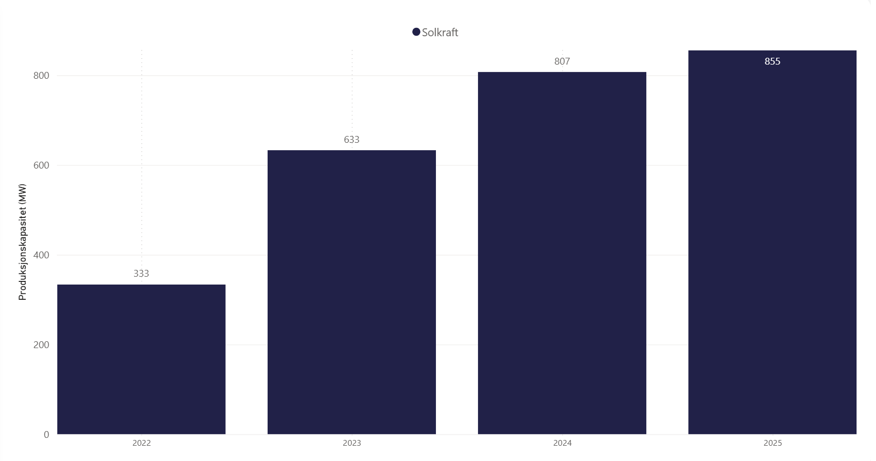
Veien mot 2030
Fortsatt svært rask utbygging
  Prispress i hele verdikjeden
  Fra 3 til over 5 nye TW_{p} fra inngangen til i år og frem til 2030…
  …som tilsvarer investeringer fra 20 000 milliarder NOK
  80% av all ny fornybarkapasitet frem mot 2030
Batterier rulles ut i ekstremt tempo!
  Fleksibilitet og lønnsomhet
  Nett vil endres i sanntid i årene som kommer
Store muligheter for internasjonalt rettet norsk næringsliv
8 TWh i Norge?
+300 MW_{p}
+174 MW_{p}
~50 MW_{p}
(så langt…)
2022
2023
2024
2025

Slide 13
Why solar power (PV) is leading the green transition and how R&D can contribute - An introduction to the research centers FME SUSOLTECH and FME SOLAR
Tusen takk for oppmerksomheten!

